Slide 1

«Особенности формирования лексических навыков на уроках английского языка на среднем тапе обучения (на примере фразеологических единиц)»

Slide 2

Объектом исследования является процесс формирования лексических навыков на примере фразеологических единиц.
Предмет исследования - содержательный аспект формирования лексических навыков на основе фразеологических единиц.
Notes:
С 2011 года Российская Федерация перешла на двухуровневую систему образования: "бакалавриат" и "магистратура“, традиционно существующую в странах Европейского Союза, в Соединенных Штатах Америки и других развитых странах. Бакалавриат — первый уровень высшего образования, который является базовым и длится 4 года.
Диплом бакалавра дает выпускнику право при трудоустройстве занимать те должности, которые предусматривают наличие высшего образования в соответствии с их квалификационными требованиями.
Диплом «бакалавра» дает также право продолжить обучение в магистратуре. Магистратура — ступень высшего профессионального образования, следующая после бакалавриата, позволяющая углубить специализацию по определенному профессиональному направлению.

Slide 3
Целью работы является выявление теоретических и практических аспектов формирования лексических навыков на основе фразеологических единиц на среднем этапе.

Slide 4
1. Раскрыть содержание обучения лексике на уроках иностранного языка на среднем этапе обучения.

Slide 5

Мы обнаружили, что необходимым условием эффективности процесса обучения иноязычным речевым навыкам являются определенные закономерности, принципы, соблюдение которых позволит учителю иностранного языка современной школе достичь поставленной цели.

Slide 6
2. Выявить методы и приемы
формирования лексических и фразеологических навыков, в том числе ФЕ.

Slide 7
Методы и приемы формирования лексических навыков
работа над лексикой Г. В. Рогова, которая проходит в несколько этапов
работа С. Ф. Шатилова, периодическая тренировка учащимися некоторых этапов для улучшения лексических речевых навыков

Slide 8
3. Рассмотреть использование фразеологических единиц при обучении лексическим навыкам на примере УМК «Opportunities Intermediate».

Slide 9
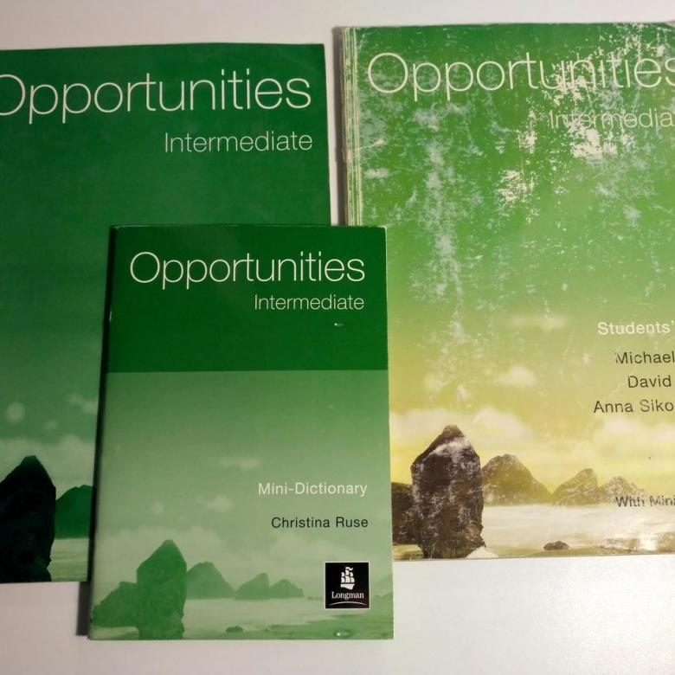
В данной главе мы проанализируем УМК «Opportunities Intermediate», авторами которого являются Michael Harris, David Mower.
Данный учебно-методический комплекс предоставляется для учащихся среднего звена (то есть 7,8,9 классы) с углубленным изучением ИЯ. Учебник соответствует стандарту по обучению ИЯ. Материалы курса направлены на подготовку учащихся к сдаче ОГЭ и ЕГЭ.
УМК содержит: учебник, книгу для учителя, рабочие тетради, аудиодиски (2 штуки), сборник тестов с аудиодиском. Состоит из 8 модулей. Модуль состоит из вводного урока,основных уроков, посвященных работе над коммуникативными умениями и обзорного (проверочного) урока после каждого модуля.

Slide 10
4. Разработать учебно-методический материал по формированию лексических навыков на основе фразеологических единиц.

Slide 11

1. учащимся предлагается внимательно рассмотреть картинки и прочитать соответствующие им надписи.
2. предполагают, что они означают и как их следует перевести на русский язык (на данном этапе учащиеся применяют языковую догадку).
3. читают фразеологическую единицу и соотносят её с картинкой, переводят дословно.
4. учитель предлагает учащимся ситуацию с использованием данного фразеологизма для прослушивания или прочтения.

Slide 12

5. учащиеся высказывают свои варианты относительно контекста.
6. записывают фразеологический оборот, его значение в специальный словарик .
7. учащиеся составляют (устно) предложения с данной единицей.
8. учитель предлагает учащимся составить диалог или ситуацию, используя определённую фразеологическую единицу.

Slide 13
  5. Проверить эффективность использованного учебно-методического материала в ходе исследовательской работы.

Slide 14
Обобщенные результаты усвоения учащимися фразеологических единиц
(до начала исследовательской работы)

Slide 15
Обобщенные результаты усвоения учащимися фразеологических единиц
(по итогам исследовательской работы)

Slide 16
Благодарю за внимание!!!

